Slide 1
Illustration acné et photothérapie dynamique
Photos avant, juste après, et suivi

Slide 2
Avant : acné papulo-nodulaire modérée à sévère
(échec des soins locaux bien conduits et des antibiotiques et contre-indications à l’isotrétinoine en raison d’une hypercholestérolèmie familiale et d’une dépression connue et traitée)

Slide 3
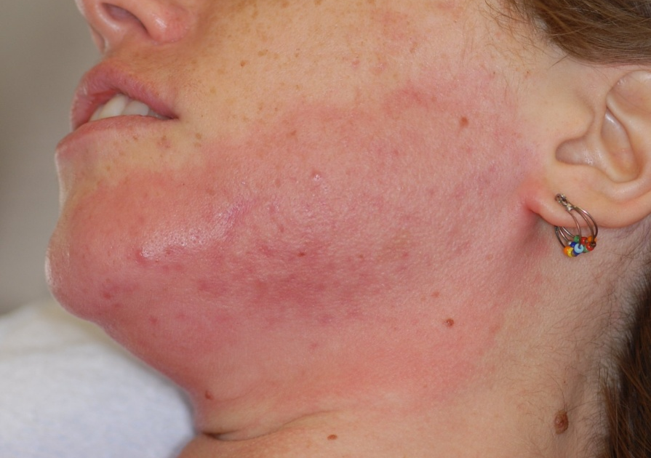
Juste après la séance à forts paramètres

Slide 4
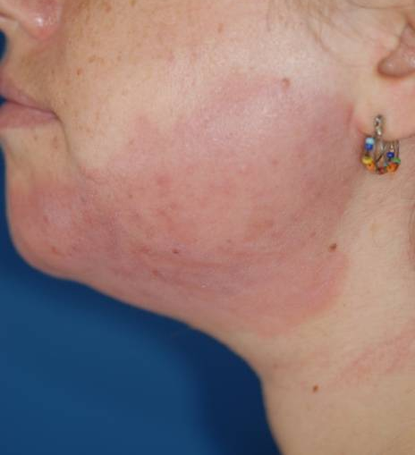
24h après la séance
Effet phototoxique attendu important en raison des paramètres choisis (rougeur, gonflement et suintement)

Slide 5
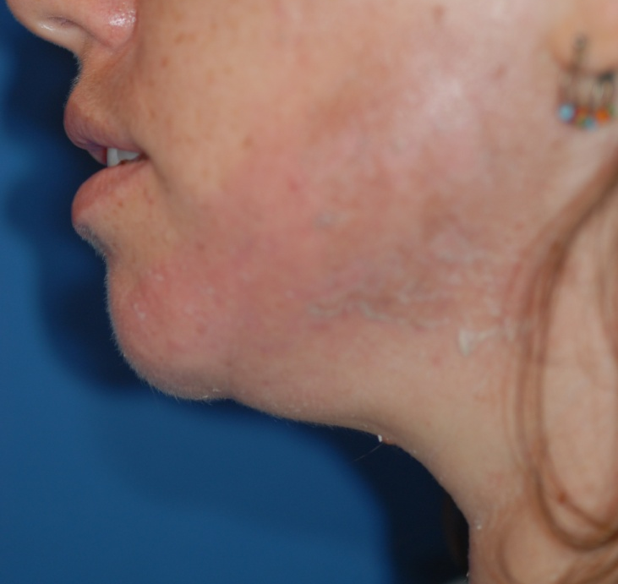
4ème jour : effet peeling (desquamation)

Slide 6
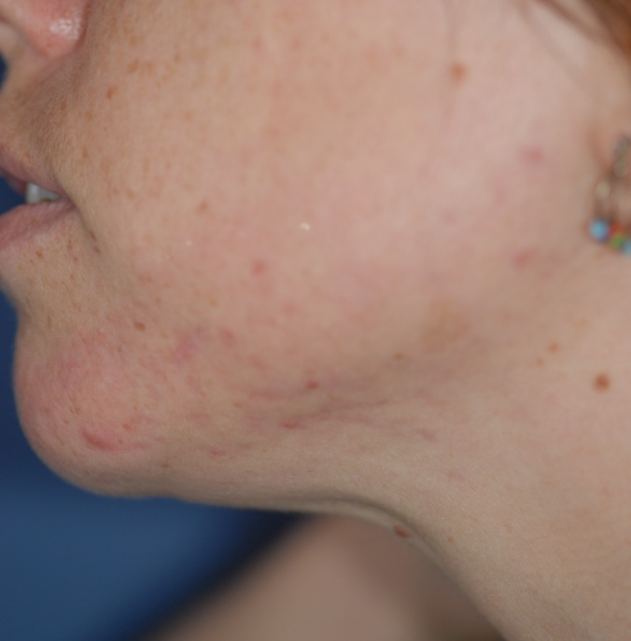
15ème jour : excellents résultats, légère rougeur

Slide 7
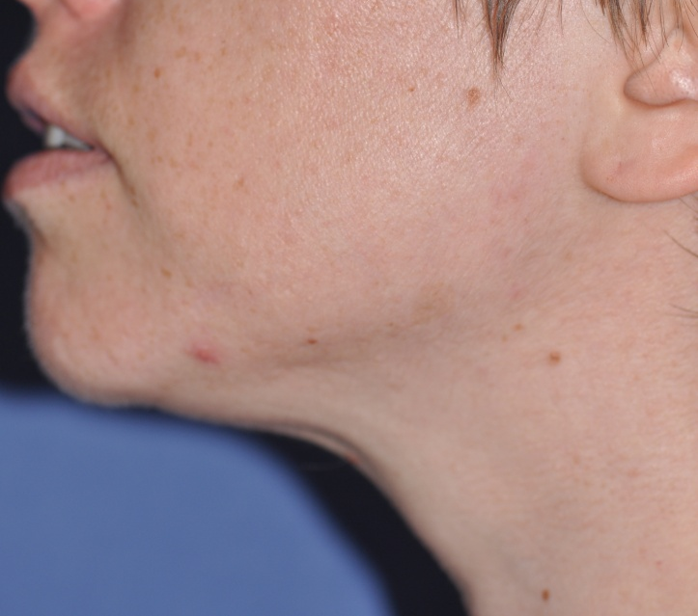
Maintien des résultats à 18 mois

